Slide 1



Slide 2

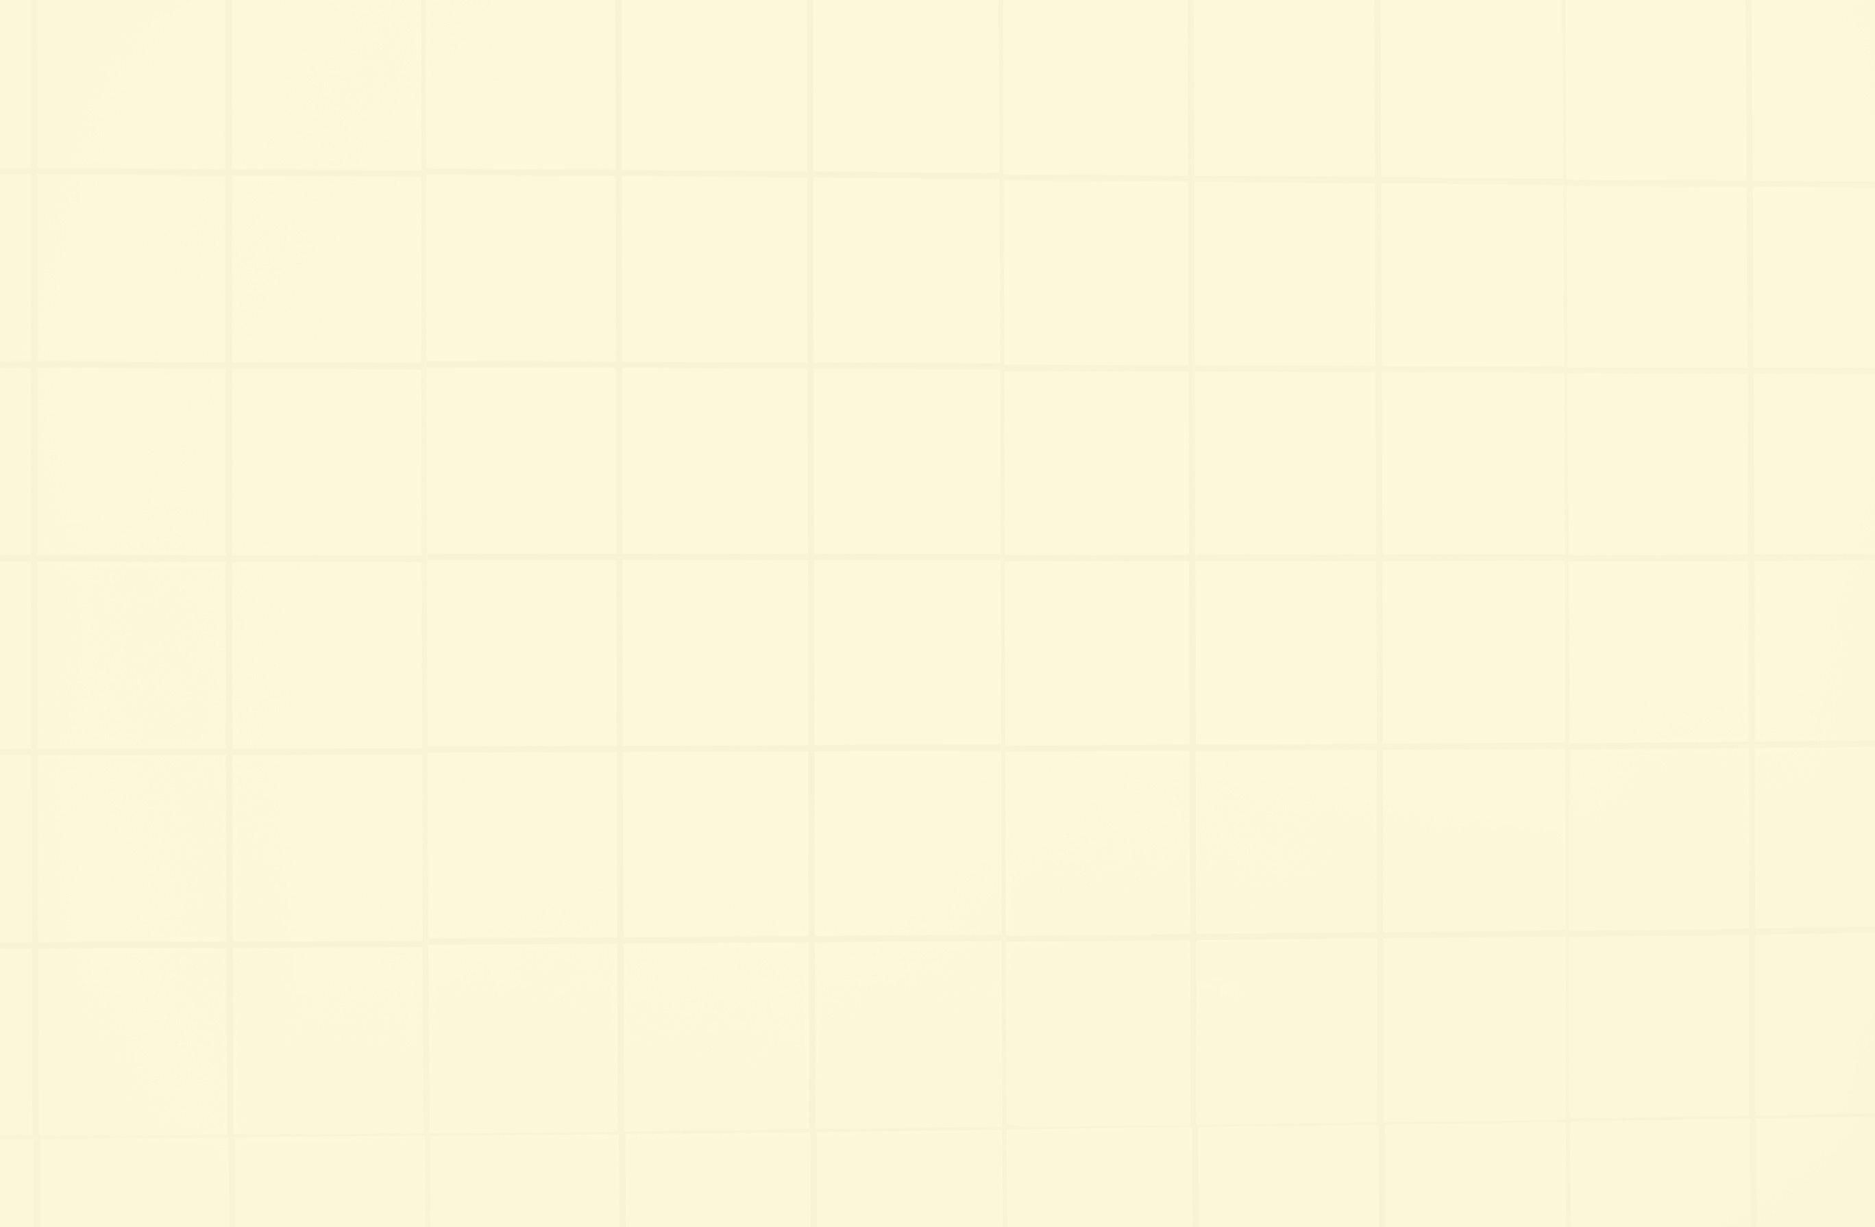


CHÀO MỪNG CÁC EM
ĐẾN VỚI TIẾT HỌC HÔM NAY!
TOÁN

Slide 3







Slide 4
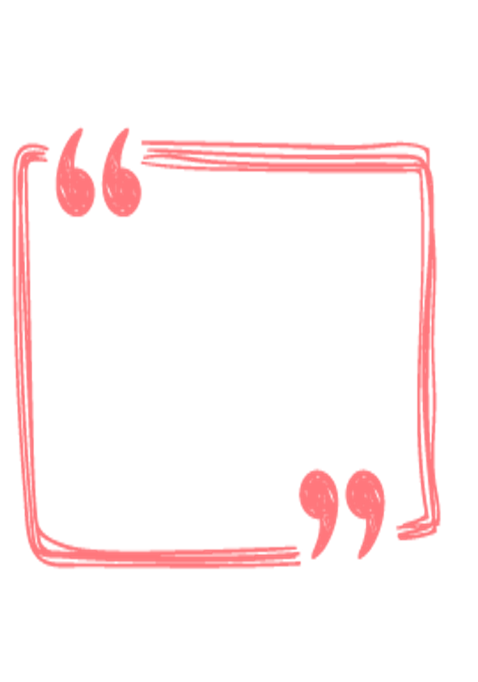





Slide 6

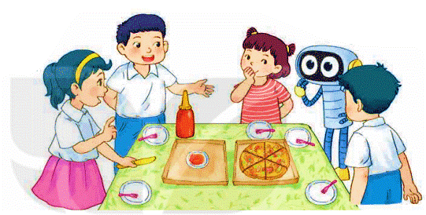
Mình đã chia cái bánh thành 6 phần bằng nhau, mỗi bạn lấy một phần nhé!
Ưu tiên em Mi được 2 phần nhé!

Slide 7
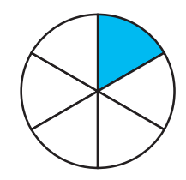
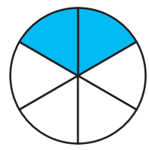
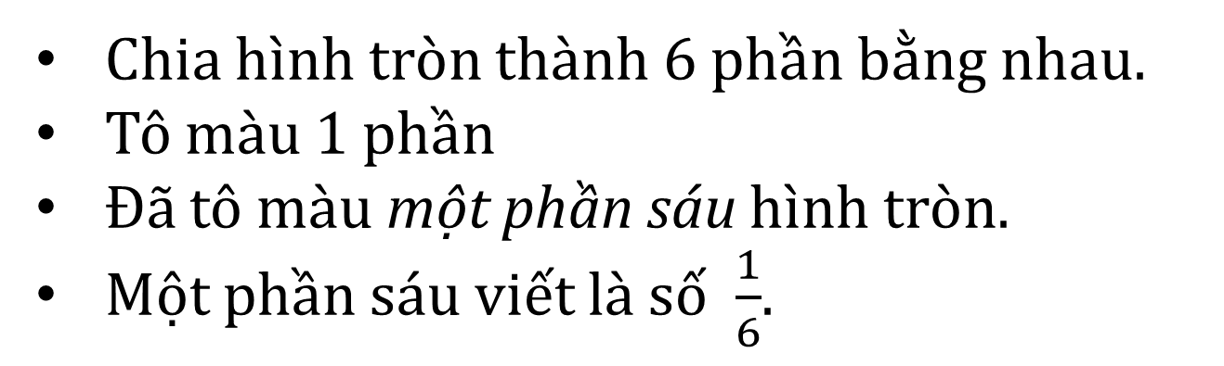
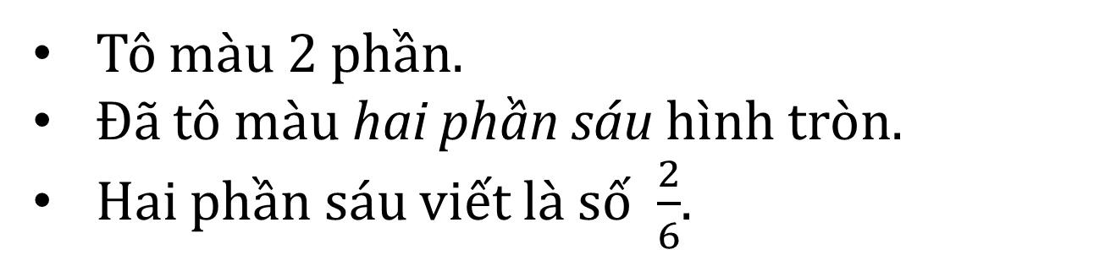
Chia hình tròn thành 6 phần bằng nhau.
Tô màu 1 phần
Đã tô màu một phần sáu hình tròn.
Một phần sáu viết là số $\frac{1}{6}$.
Tô màu 2 phần.
Đã tô màu hai phần sáu hình tròn.
Hai phần sáu viết là số $\frac{2}{6}$.

Slide 8
Tử số
1
6
Mẫu số

Slide 9

$\frac{1}{6}$ và $\frac{2}{6}$ là những phân số.
Phân số $\frac{2}{6}$ có: 2 là tử số, chỉ số phần đã tô màu, 6 là mẫu số, chỉ số phần bằng nhau của cả hình tròn.
Mỗi phân số đều có tử số và mẫu số. Tử số là số tự nhiên viết trên gạch ngang, mẫu số là số tự nhiên khác 0 viết dưới gạch ngang.

Slide 10
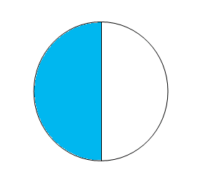
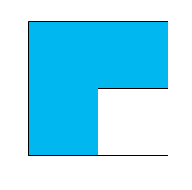
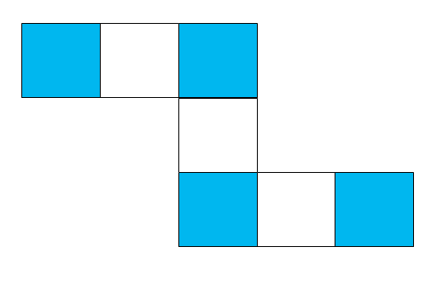
Ví dụ:
Viết rồi đọc phân số chỉ phần đã tô màu trong mỗi hình dưới đây:
Hình 1
Hình 2
Hình 3
Viết:
Viết:
Viết:
Đọc: một phần hai
Đọc: ba phần tư
Đọc: bốn phần bảy

Slide 11


Slide 12

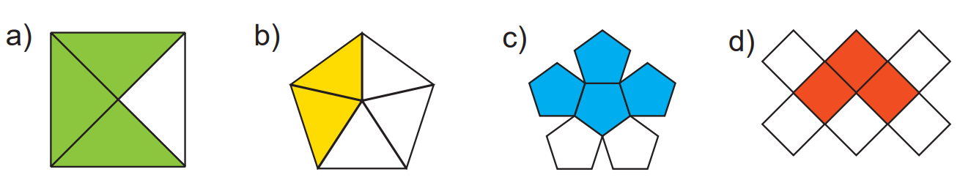
1. Viết phân số chỉ phần đã tô màu trong mỗi hình sau.
3
2
4
3
4
5
6
8

Slide 13
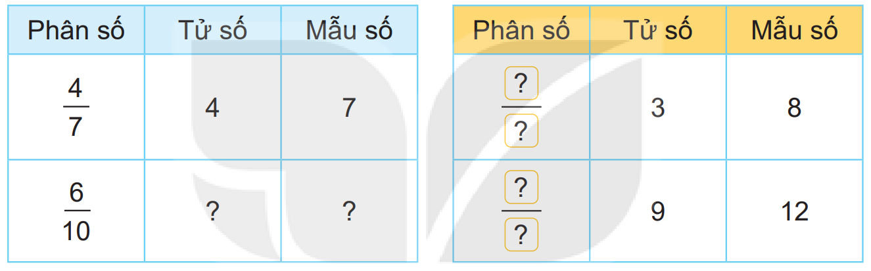
2. Số?
3
8
9
6
10
12

Slide 14
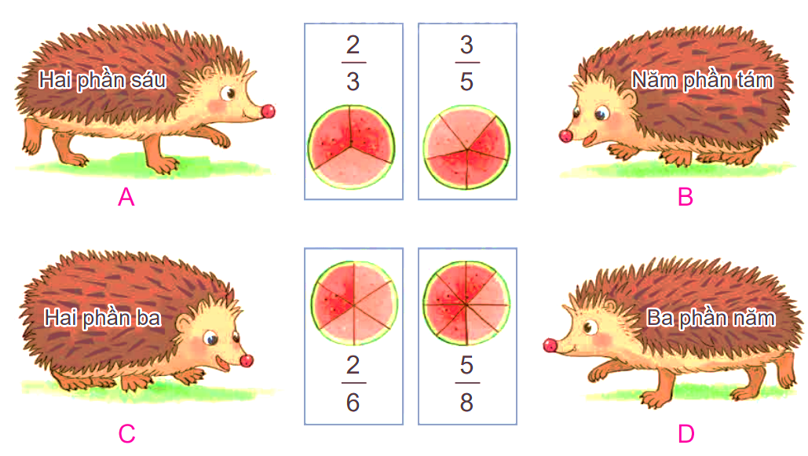
3. Chọn phân số phù hợp với cách đọc của phân số đó.

Slide 15
2. Số?
3
8
9
6
10
12

Slide 16


